Slide 1


Slide 2

Единый общероссийский телефон доверия для детей, подростков и их родителей
8-800-2000-122 - служба оказания анонимной, бесплатной и круглосуточной психологической помощи по телефону.

Slide 3




Slide 4



Slide 5



Slide 6

Обращаясь в службу «Телефон доверия»
ты всегда можешь поговорить:
об отношениях с родителями и учителями,
о дружбе и любви,
о своей жизни и проблемах,
о жестоком обращении с тобой или сверстниками,
о потере интереса к жизни,
о другом…

Slide 7

Профессиональные психологи КРУГЛОСУТОЧНО, без праздничных и выходных дней оказывают экстренную психологическую помощь по телефону детям, подросткам и родителям.
В 2021 году службу поступило более 6000 звонков, из них свыше 4500- обращения!
Актуальные детские проблемы на сегодняшний день:
- детско-родительские отношения;
- проблемы принятия себя;
- проблемы взаимоотношений полов;
- отношения со сверстниками;
- постоянно звонящие абоненты и другие…

Slide 8
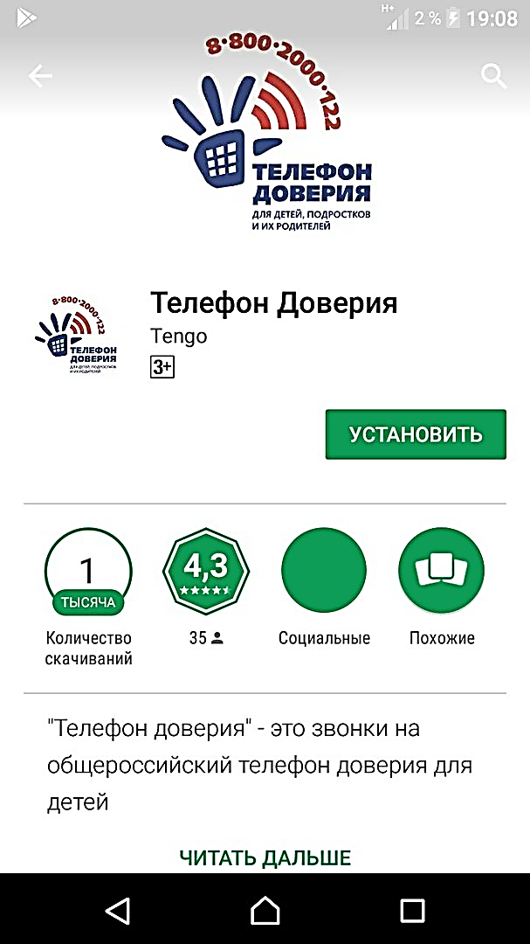

Мобильное
приложение
«Телефона доверия»

Slide 9

Наши контакты в сети интернет
Сайт единого общероссийского телефона доверия:
https://telefon-doveria.ru/
Наша группа в контакте:
https://vk.com/dtd.buryatia

Slide 10



Спасибо
за внимание !!!
НАМ 12 ЛЕТ

